Slide 1
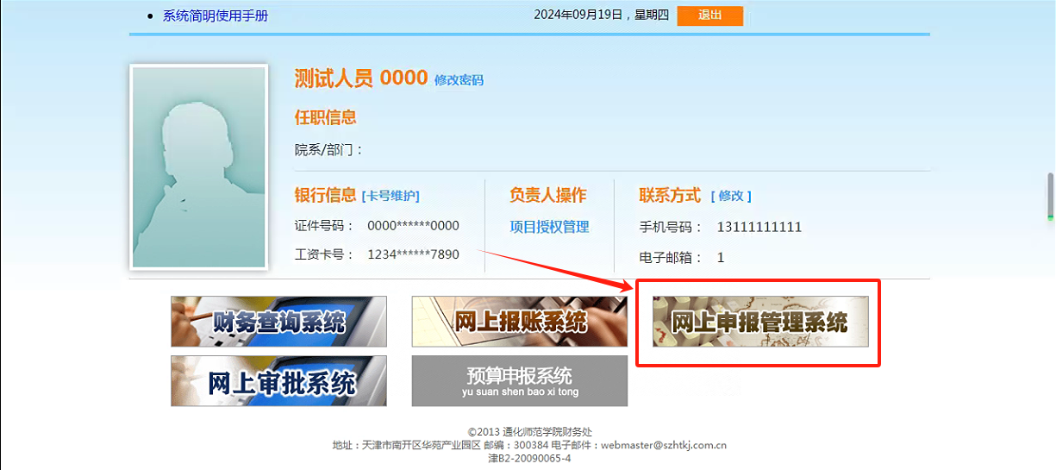
1.系统登陆方式——登陆界面
在财务服务平台中点击网上申报管理系统进入

Slide 2
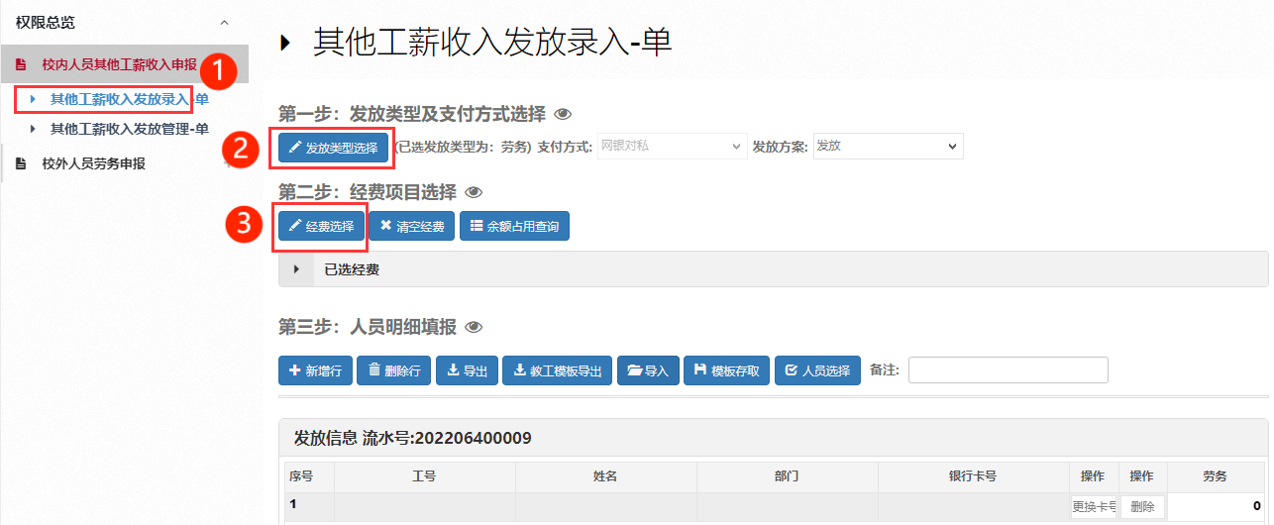
2.个人收入申报系统---校内人员其他工薪收入—填报过程

Slide 3
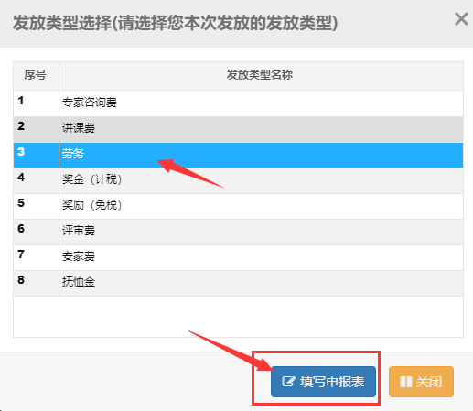
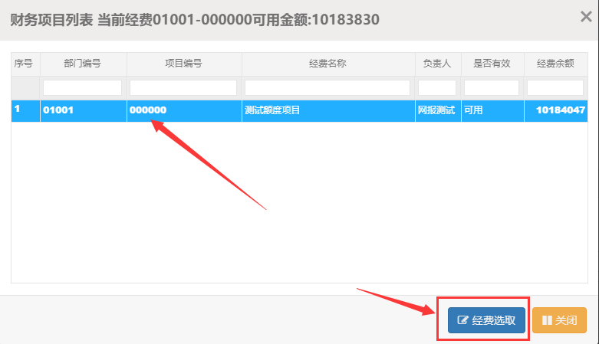
2.个人收入申报系统---校内人员其他工薪收入
—发放类型及经费选择
1、发放类型选择：选中本次发放的金额为劳务费还是讲课费等，选择其中一条后点填写申报表
2、经费选择：选中本次发放的劳务用哪个项目进行报销，点中该项目后，点击下方的经费选择按钮
3、备注：一次报销只能选择一个发放类型及一个经费项目

Slide 4
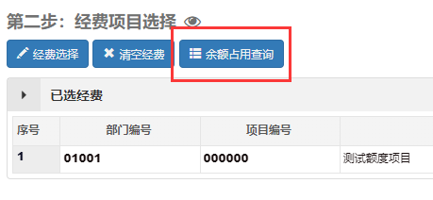
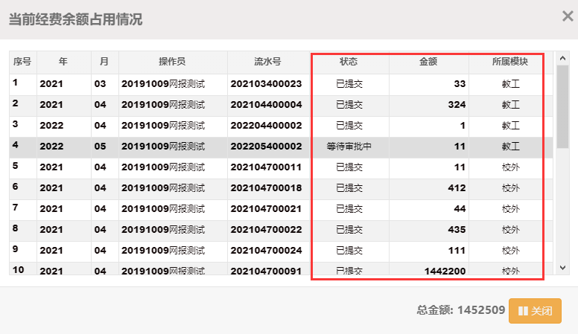
2.个人收入申报系统--校内人员其他工薪收入—余额占用查询
余额占用查询功能可查看该项目下的所有人员填报劳务的信息，当遇到项目中有钱，但是填报时提示该项目无可用金额时，可在此查看是否有其他单据占用该项目的余额，可根据余额占用信息进行相应处理。

Slide 5
2.个人收入申报系统--校内人员其他工薪收入—人员明细填报
在第三步人员明细填报时，有三种填报方式，第一种，下方图片中在工号处直接录入被发放人员的工号并回车，然后手动输入本次发放的金额，备注位置为本次报销的简要描述，根据实际报销内容输入。如需增加人员点击新增行，如有人员错误需要删除，鼠标点中错误的那条记录然后点击删除按钮或删除行.，当该笔业务为每个月固定发放业务时，可点击模板存取功能，把本次填报的单据内容存为模板，以供下次再次发放该业务时，可在模板存取处点击提取模板，即可把该业务提取出来，无需再次录入。

Slide 6
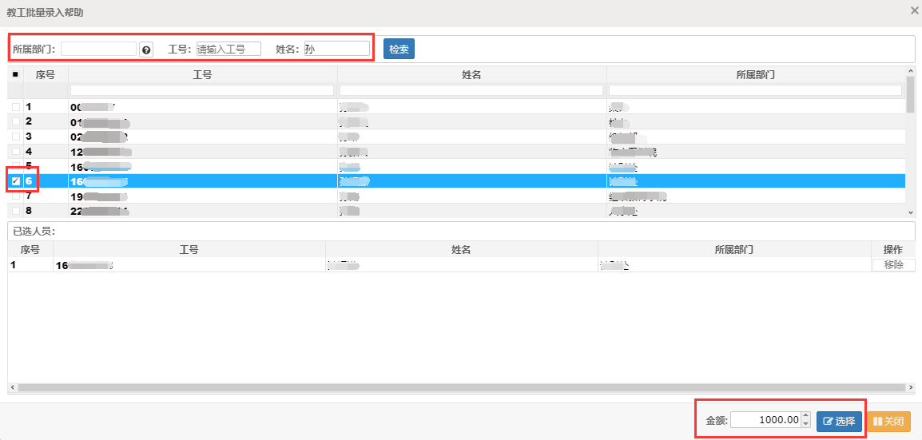
2.个人收入申报系统--校内人员其他工薪收入—人员明细填报
第二种方式点击人员选择按钮，进入教工批量录入帮助界面，然后根据部门、工号、姓名任意条件进行检索，检索出人员信息后，在序号前方勾选上选中人员，然后在下方输入金额（此处不输入金额也可以，人员选择完毕后可到发放信息列表中输入金额）再点选择按钮即可，此种方式适用于有姓名不知道工号的情况。

Slide 7
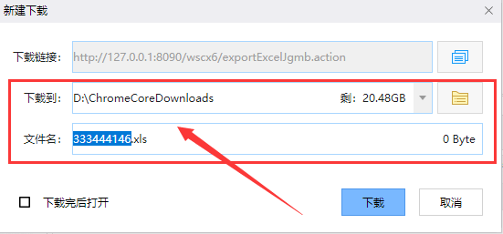
2.个人收入申报系统--校内人员其他工薪收入—人员明细填报
第三种方式为批量导入人员，此方式适用于大批量人员发放时使用。在人员明细填报时选择教工模板导出
导出时记好下载位置及文件名，并点下载按钮
在导出的Excel表中把工号、姓名、金额复制到表中并保存，备注：第一行表头不能删除及更改，表的列数不能增加及删除。

Slide 8
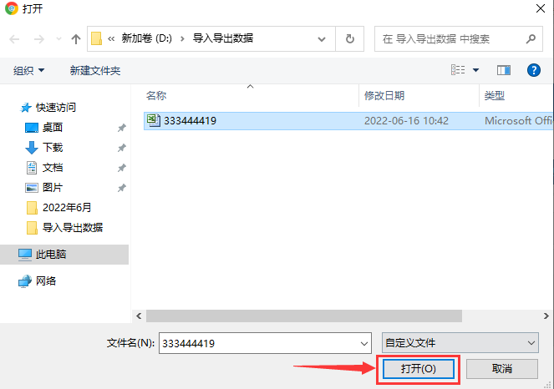
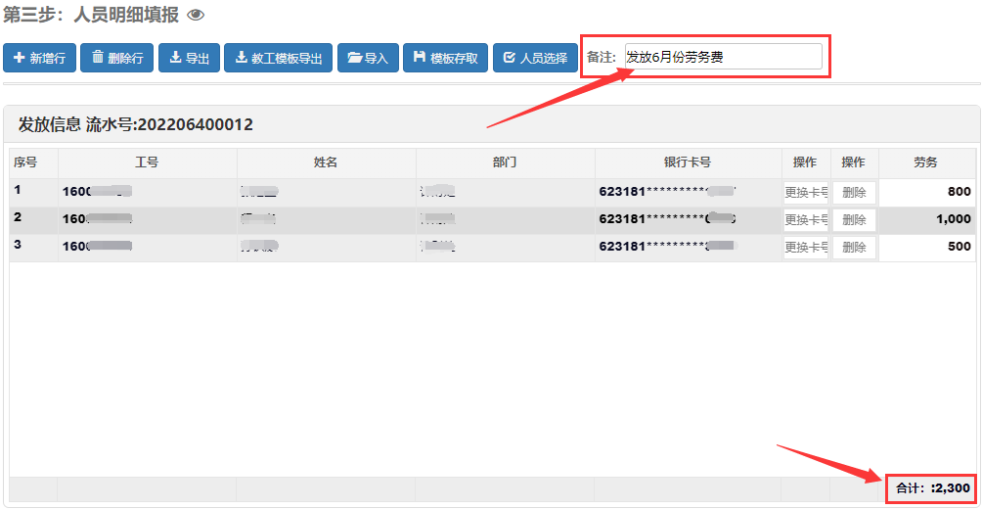
2.个人收入申报系统--校内人员其他工薪收入—人员明细填报
1、导出的模板编辑完成后在人员明细填报处点击导入按钮
3、提示导入成功后，即可看到本次批量导入的人员发放信息，请检查合计金额是否正确并把备注位置补充完整，备注为本次报销的简要描述，根据实际报销内容输入
2、选择Excel文件所在位置，找到文件后选中该文件，然后点打开按钮

Slide 9
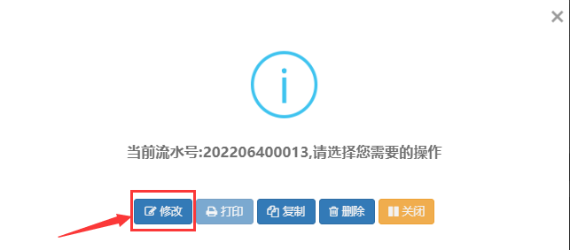
3.个人收入申报系统---校内人员其他工薪收入—保存并提交
以上三步完成后即可进行第四部保存提交操作：
1、保存按钮：当填报过程进行到一半需要临时中断或填报人暂时离开需要处理别的业务时可用此功能，因为页面长时间不操作，再次操作时需要重新登录本系统。
新建申报表 功能是把本次填报内容清空重新填报，请合理应用
保存成功后如需要继续填报时，点击左侧菜单栏中的其他工薪收入发放管理功能进入，找到审核状态为保存未提交的这笔单据，然后点击更多操作按钮
出现此界面时，点击修改按钮即可回到填报页面，继续完成填报过程。

Slide 10
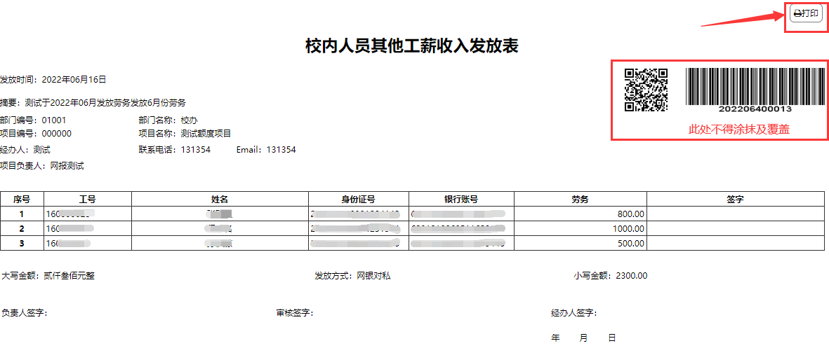
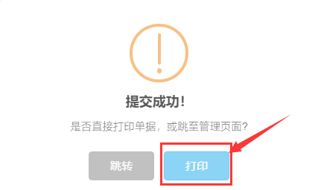
3.个人收入申报系统---校内人员其他工薪收入—提交线下审批
2、线下提交：本次填报需要线下签字的业务，启用此功能。
点击打印后在新的窗口将出现以下页面，此页面即为本次报销的业务内容，确认无误后，点击右上角打印按钮，把打印出的报销单附上相应附加信息，即可进行下一步线下签字并到财务进行报销，本次业务填报完毕。注意二维码处禁止涂抹或覆盖。
点击线下提交后出现此页面，点击打印按钮

Slide 11
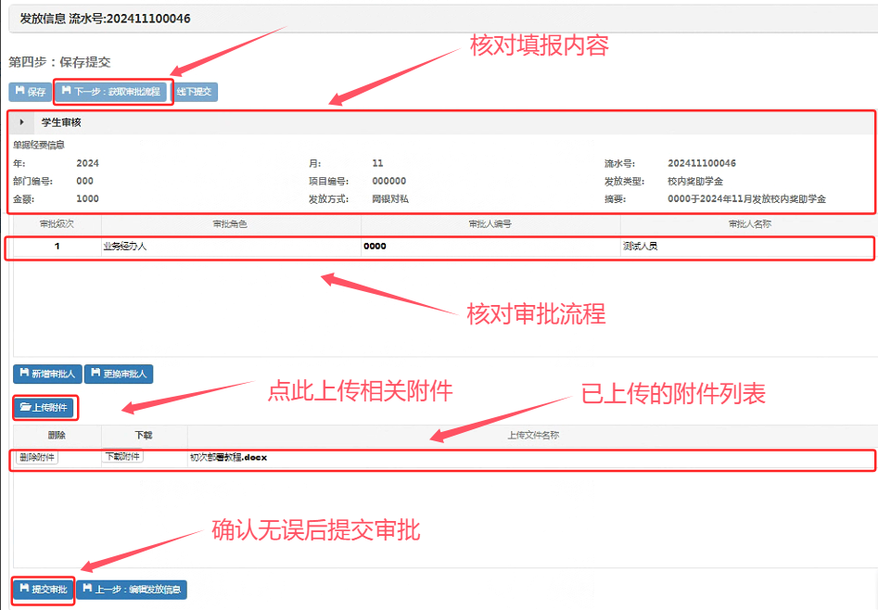
3.个人收入申报系统---校内人员其他工薪收入—提交线上审批
3、线上审批：本次填报需要线上审批的业务，启用此功能。
点击下一步：获取审批流程后将出现以下界面，请核对填报内容是否正确，审批流程处是否有显示以及流程是否正确，然后点击“上传附件”导入电子版相关文件作为审批人审批时的依据，所有流程确认无误后点击左下角的提交审批按钮即可完成本次填报，如有问题请点击撤回按钮进行修改。

Slide 12
3.个人收入申报系统---校内人员其他工薪收入—发放管理
4、其他工薪收入发放管理：线上审批提交后请等待相关签字人进行线上审批操作。对已经填报完的单据，如需打印、
修改、删除、查询等操作，到其他工薪收入发放管理中进行处理。
（1）审核状态为审批已通过的单据，可点击更多操作按钮，然后点打印按钮，把该笔单据打印出来附上相关附件信
息，无需再线下签字，直接到财务处进行报销。
（2）审核状态为等待审批中的单据，此状态中的单据不能修改、不能删除、不能打印，如需修改或删除可在审批流
程处点击查看按钮，查询该单据的审批流转情况，可联系下级未审批人进行驳回处理，或等待所有审批通过后
删除该单据然后重新填报。
（3）审核状态为已提交的单据，该单据为线下签字报销业务，此状态的单据可直接在更多操作处打印或删除处理。
（4）对于不报销的单据请及时在更多操作中点击删除按钮删除，已填报过的单据即使财务未入账也会占用项目额度
（5）如某笔业务每个月都要发放相同的人员及金额，可按年及月找到该笔业务，然后点击更多操作中的复制按钮，
可把该笔业务原封不动的复制成一笔新的单据进行提交，无需重复录入。

Slide 13
4.个人收入申报系统---审批相关
个人收入申报系统与网上报销系统在审批时的操作流程相同，各级审批人在区分网报系统的单据与申报系统的单据时，可在左侧菜单中的待审批业务下面选择申报，或在待审批业务中从流水号的长短来区分，流水号短一些的是申报系统的单据，长一些的是网报系统的单据。

